Slide 1

ПРЕЗЕНТАЦИЯ ДЛЯ РОДИТЕЛЕЙ
«Безопасность детей летом»

Slide 2
Уважаемые родители!
Впереди долгожданное тепло и каникулы, а значит, большую часть времени дети будут проводить на свежем воздухе. Чтобы отдых оставил приятные впечатления и воспоминания, а неприятности не омрачили три летних месяца, стоит заранее подумать, о каких правилах безопасности необходимо напомнить детям:

Slide 3

Не все, что привлекательно выглядит, является съедобным.
Лето – самое подходящее время, чтобы вместе с детьми изучить названия растений, ягод и плодов. Если у вас есть сад, постарайтесь, чтобы в нем не росло ничего ядовитого. В любом случае установите правило: ничто незнакомое в рот не брать.

Slide 4
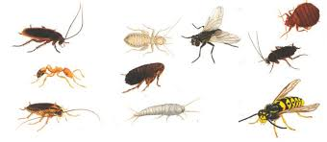
Осторожнее с насекомыми.
С наступлением тепла на улице появляется большое количество насекомых. Некоторые из них безвредны (бабочки, божьи коровки, кузнечики и др.), а другие представляют угрозу для ребенка (клещи, комары, мошки, пчелы и др.). Выходя из дома на прогулку, наносите на кожу малыша средства, отпугивающие насекомых. Укусов пчел, ос и шершней можно избежать, если дети не будут играть среди цветов. Помните и применяйте на практике простейшие меры предосторожности.

Slide 5
Защититься от солнца
Стоит, как можно раньше познакомить ребенка с солнцезащитным кремом и объяснить, для чего и как часто им пользоваться. И нужно не забывать про головной убор и зонт для пляжных игр, а также о том, что необходимо чередовать время пребывания на солнце с играми в тени.

Slide 6
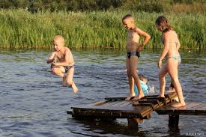
Купаться под присмотром взрослого
Даже если ребенок уверенно плавает или одет в специальные нарукавники, жилет и круг, обязательно будьте рядом с ним внимательным наблюдателем и не упускайте его из виду.

Slide 7
Мыть руки перед едой
А также овощи, фрукты и ягоды. Чтобы избежать инфекций, летом необходимо чаще напоминать детям о простых правилах гигиены, а также иметь с собой влажные салфетки на случай, если рядом не окажется воды. Также летом нужно тщательно следить за скоропортящимися продуктами и не хранить их при комнатной температуре.

Slide 8
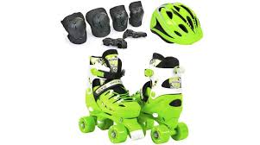
Надевать защитное снаряжение
Покупка велосипеда, роликов или скейтборда должна сопровождаться покупкой шлема и прочей защиты от травм. А надевание такого снаряжения пусть станет обязательным правилом, неважно, одну минуту ехать до нужного места или двадцать.

Slide 9
Общие правила безопасности детей на летних каникулах
К сожалению, опасности подстерегают детей не только в местах отдыха, но и на детской площадке, на дороге, в общественных местах. Однако следование рекомендациям поможет снизить риски:
Обязательно учите ребенка переходу улицы по светофору, расскажите об опасности, которую несет автомобиль.

Slide 10
Расскажите детям о том, как правильно себя вести на детской площадке, в частности, качаться на качелях. К ним нужно подходить сбоку; садиться и вставать, дождавшись полной остановки; крепко держаться при катании.
Соблюдайте питьевой режим, чтобы не допустить обезвоживания. Давайте ребенку очищенную природную воду без газа.

Slide 11
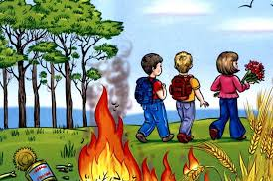
Важно научить и правилам пожарной безопасности в летний период. Не позволяйте разводить костры без присутствия взрослых. Поясните опасность огненной стихии в быстром распространении на соседние объекты.

Slide 12
Следование простым рекомендациям поможет обезопасить жизнь и здоровье вашего ребенка и позволит провести летние каникулы с максимальным удовольствием.

